Slide 2
Session 6： 少见/罕见基因突变阳性晚期NSCLC研究进展 ——RET/KRAS/HER2/TROP-2

Slide 3
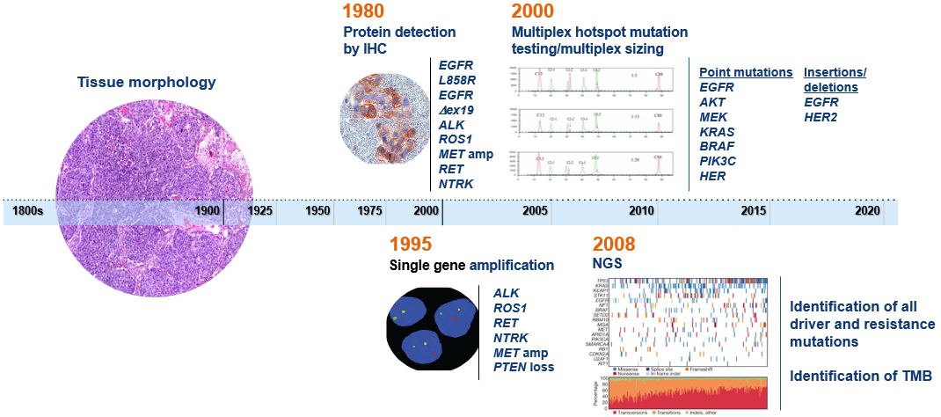
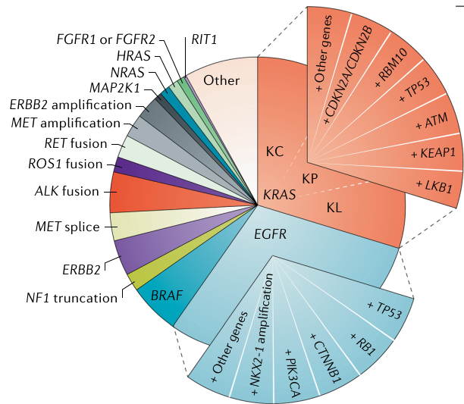
随着NSCLC诊断技术不断发展，靶向治疗也不断有新的探索与进展
FDA, US Food and Drug Administration.

Slide 4
不同人种基因突变概率不同，罕见突变的发生率东西方差异不大
罕见靶点：目前研究者把发生率<5%的靶点称为罕见靶点，在NSCLC中，除EGFR、KRAS和ALK外，其余靶点均为罕见靶点¹
西方国家肺腺癌中
不同致癌驱动突变的发生率²
我国肺腺癌中
不同致癌驱动突变的发生率³
48.4%
6.4%
3.14%
1.6%
1.6%
0.5%
21.6%
1. Guo Y, et al. Onco Targets Ther. 2019 Nov 28;12:10343-10360.
2. Hirsch FR et al. Lancet. 2017;389(10066):299-311.
3. Prevalence of driver mutations in non-small-cell lung cancers in the People’s Republic of China

Slide 5
目录
RET融合/突变NSCLC研究进展
c-Met突变NSCLC研究进展
KRAS突变NSCLC研究进展
HER2阳性NSCLC研究进展
TROP-2阳性NSCLC研究进展

Slide 6
ARROW：普拉替尼治疗RET融合阳性晚期NSCLC患者的全球性I/II期研究
研究设计
N=62
N~585
I期剂量递增 (完成)
II 期剂量扩展 (正在进行)
Endpoints
G1
N～80
既往经铂类治疗RET 融合NSCLC
主要终点：
ORR
安全性
次要终点:
DOR
CBR
DCR
PFS
OS
G2
N～200*
既往未经铂类治疗的RET融合NSCLC
G3
N～65
MTC, 既往卡博和/或凡德他尼治疗
贝叶斯最优区间设计
晚期MTC，NSCLC或其他实体瘤30-600 mg (PO QD 或 BID)
RET变异患者要求剂量 >120mg QD
400mg QD
N～40
MTC,
未经卡博替尼或凡德他尼治疗
G4
G5
N～100
其他RET融合实体瘤
*截止2021年4月12 日，68例中国RET融合NSCLC患者接受了普拉替尼治疗（37例既往经铂类化疗【第8组】中位随访时间为17.0个月，31例既往无系统性治疗【第2组】中位随访时间为8.2个月）
BOIN, 贝叶斯最优区间设计; MTC, 甲状腺髓样癌; NSCLC, 非小细胞肺癌; PO,口服, QD, 每日一次, BID, 每日两次; RET, 转染重排; TKI,酪氨酸激酶抑制剂 ; ORR, 客观缓解率; DOR, 持续反应时间; CBR, 临床获益率; DCR, 疾病控制率; PFS, 无进展生存期; OS, 总生存期.
G6
N～20
既往经选择性RET TKI治疗的RET变异肿瘤
G7
N～20
其他RET突变实体瘤
G8
N～30*
经铂类化疗的RET 融合NSCLC患者扩展队列 (仅中国)
G9
N～30
MTC,既往无系统性治疗扩展队列 (除化疗) (仅中国)
Zhou Q, et al. 2021 WCLC. Abs MA02.02.

Slide 7
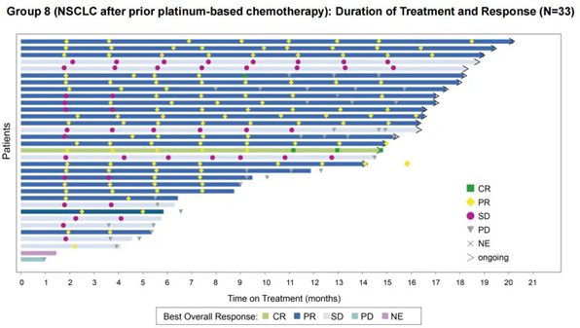
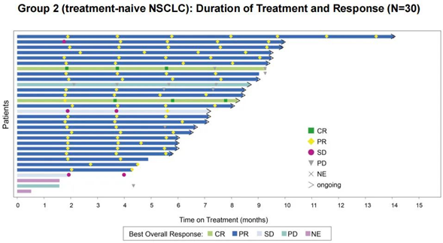
ARROW研究结果中国队列最新数据：初治和经治患者均高效缓解
既往接受过化疗的患者
未接受既往治疗的患者
既往接受过化疗的患者：中位随访17.0个月，ORR为 66.7%。6个月和9个月持续缓解 (DoR)率分别为
77.3% (95% Cl: 59.8-94.8) 和50.0% (95% Cl: 29.1-70.9)。
未接受既往治疗的患者：中位随访时间8.2个月，ORR为80%。6个月和9个月DOR率分别为
76.7%（95% Cl：55.6-97.8）和38.3%（95% Cl：0.0-92.5）。
Zhou Q, et al. 2021 WCLC. Abs MA02.02.
Notes:
在33例既往接受过铂类化疗的患者中，确认的客观缓解率(ORR) 为66.7%；在30例未接受过系统性治疗的患者中，确认的ORR为80%。

Slide 8
ARROW中国队列：普拉替尼对RET融合阳性晚期NSCLC患者耐受性良好，安全性可控
治疗相关的 AEs在患者中发生率 ≥ 20%
优先分类 | 总体(N=68)
 | 任何等级, n (%) | 3-4级, n (%)
天冬氨酸氨基转移酶升高 | 55 (80.9) | 3 (4.4)
中性粒细胞计数减少 | 54 (79.4) | 23 (33.8)
贫血 | 46 (67.6) | 22 (32.4)
白细胞计数减少 | 41 (60.3) | 9 (13.2)
丙氨酸氨基转移酶升高 | 39 (57.4) | 3 (4.4)
血肌酸磷酸激酶升高 | 31 (45.6) | 12 (17.6)
高血压 | 24 (35.3) | 8 (11.8)
血小板计数减少 | 21 (30.9) | 6 (8.8)
血肌酐升高 | 20 (29.4) | 1 (1.5)
结合胆红素升高 | 19 (27.9) | 0
便秘 | 19 (27.9) | 0
γ-谷氨酰转移酶升高 | 19 (27.9) | 4 (5.9)
血液碱性磷酸酶升高 | 18 (26.5) | 2 (2.9)
难受 | 17 (25.0) | 0
血胆红素升高 | 16 (23.5) | 1 (1.5)
低钙血症 | 14 (20.6) | 1 (1.5)
全部68例患者经历了至少一个治疗中出现的不良事件
67/68 (98.5%)患者经历了治疗相关的不良事件 (TRAEs)
7/68 (10.3%) 患者由于治疗相关的不良事件停止治疗
3-4 级TRAEs(≥5%):
淋巴细胞计数减少(5.9%)
白细胞减少症 (5.9%)
低磷血症 (11.8%)
数据截止日期：2021.4.12
Zhou Q, et al. 2021 WCLC. Abs MA02.02.
Notes:
在68名患者中，只有7名（10.3%）患者由于治疗相关不良反应停药。

Slide 9
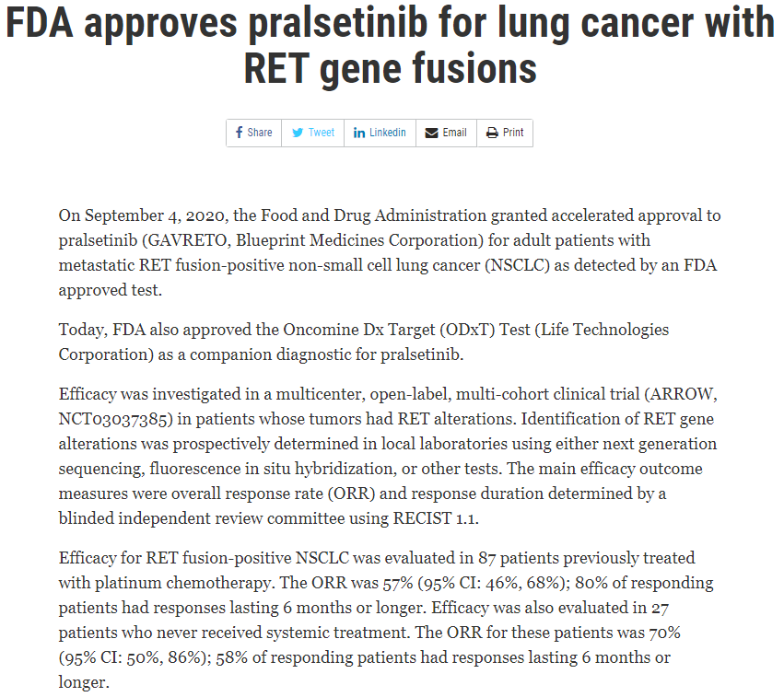
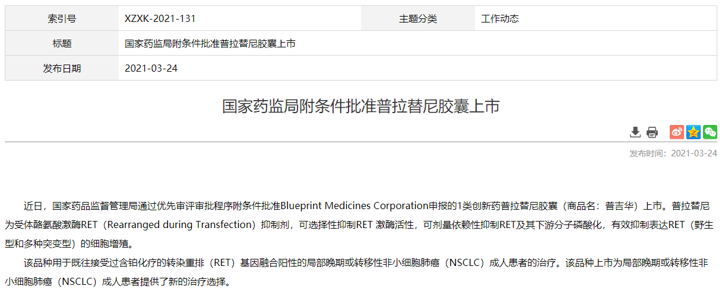
普拉替尼先后获得FDA和NMPA批准用于RET融合阳性NSCLC患者
2020年9月4日，美国FDA批准普拉替尼用于治疗RET融合基因突变阳性转移性NSCLC成人患者。这是FDA批准的首款有效率超60%的RET抑制剂。
2021年3月24日，普拉替尼正式获NMPA批准用于既往接受过含铂化疗的转染重排（RET）基因融合阳性的局部晚期或转移性NSCLC成人患者，成为中国首个且目前唯一获批的RET抑制剂。
优先审评极大提高了
普拉替尼可及性
FDA官网. https://www.fda.gov/drugs/resources-information-approved-drugs/fda-approves-pralsetinib-lung-cancer-ret-gene-fusions
https://www.nmpa.gov.cn/yaowen/ypjgyw/20210324140443175.html

Slide 10
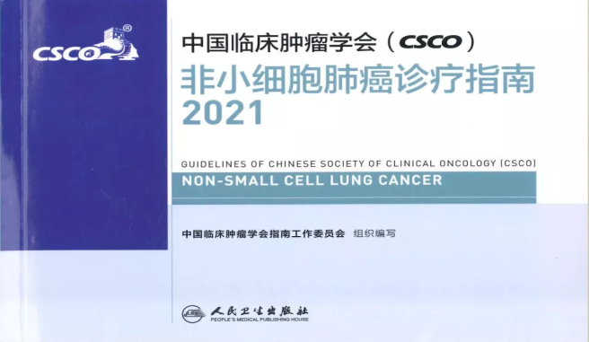
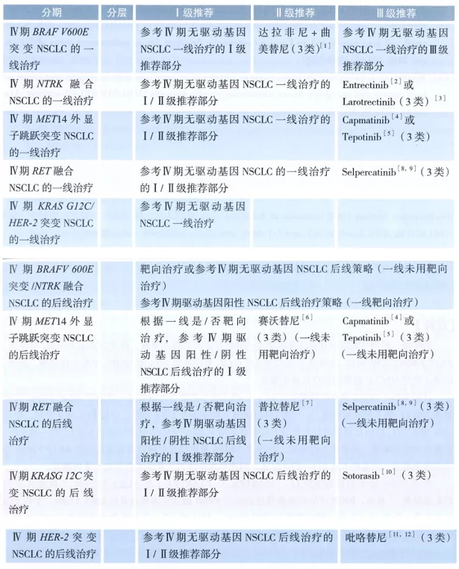
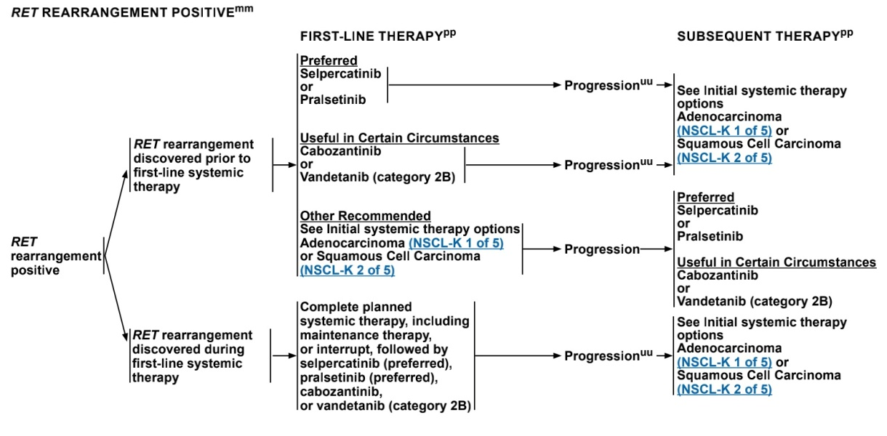
2021版NCCN指南和CSCO指南对RET融合阳性NSCLC治疗的推荐
针对RET阳性NSCLC患者的一线治疗，推荐
普拉替尼
针对经治RET阳性NSCLC患者，推荐普拉替尼
对于IV期RET融合NSCLC后线治疗推荐普拉替尼
2021 NCCN v7 非小细胞肺癌指南
2021 CSCO 非小细胞肺癌诊疗指南

Slide 11
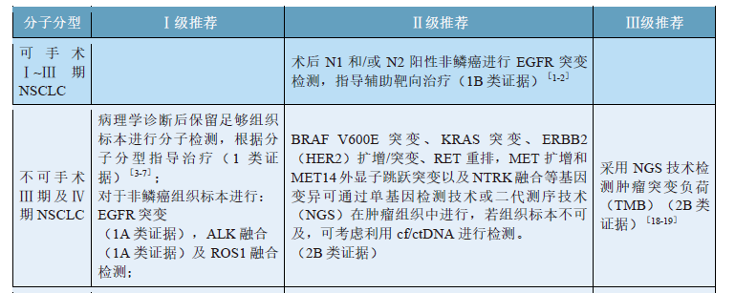
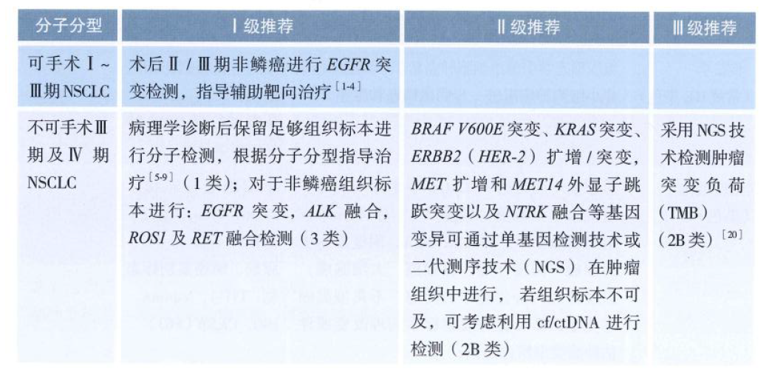
2021版指南将RET融合检测从II级推荐上升到I级推荐
2020版 CSCO NSCLC诊疗指南
2021版 CSCO NSCLC诊疗指南
2020 CSCO 非小细胞肺癌诊疗指南
2021 CSCO 非小细胞肺癌诊疗指南

Slide 12
LIBRETTO-321：Selpercatinib治疗晚期RET融合阳性NSCLC中国患者的疗效与安全性的II期研究
研究设计
3例患者由于未确认RET融合状态，未纳入PAS
RET融合NSCLC
(N=29)
PAS NSCLC
(N=26)
中心实验室确认RET融合状态
主要研究终点：
经IRC评估的ORR
（RECIST v1.1）次要研究终点：DoR、
CNS ORR、
CNS DoR、
安全性
队列1(N=30)
在≥1种既往标准一线治疗期间进展或不耐受的晚期RET融合实体瘤患者，或研究者认为患者拒绝或不适合标准一线治疗的患者
RET融合TC
(N=1)
患者年龄≥18岁
初治或经治
局部晚期或转移性肿瘤
（N=77）
全部NSCLC
(N=47)
队列2(N=26)
既往接受过或未接受过全身治疗的晚期RET突变甲状腺髓样癌患者
RET突变MTC
(N=26)
队列3(N=21)
符合队列1或2要求但无可测量病灶的晚期RET突变实体瘤或不符合队列1或2标准的RET突变的实体瘤以及ctDNA为RET融合阳性但已无病灶的患者
RET融合NSCLC
(N=18)
RET突变MTC
(N=3)
NSCLC：非小细胞肺癌；TC：甲状腺癌；MTC：甲状腺髓样癌； PAS：主要疗效分析集；IRC：独立评审委员会；DoR：缓解持续时间
Lu S, et al. WCLC 2021, MA02.01.

Slide 13
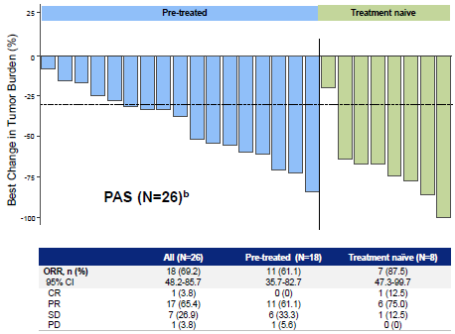
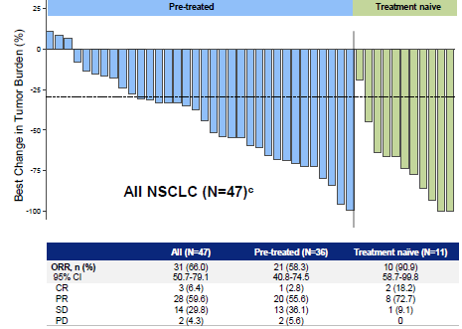
LIBRETTO-321：Selpercatinib治疗RET融合阳性晚期NSCLC的疗效与安全性
经IRC评估的Selpercatinib治疗的RET融合阳性NSCLC缓解情况
在PAS中，经IRC评估的ORR为 69.2% (95% CI, 48.2-85.7)。中位随访9.7个月仍有94.4% 的患者持续缓解。
安全性方面，大多数治疗期间不良事件（TEAE）为1级或2级。最常见的≥3级TEAE为高血压、AST升高和ALT升高。
Lu S, et al. WCLC 2021, MA02.01.
Notes:
在主要分析组中（PAS），经过中位9.7个月随访后，经独立评审委员会（IRC）评估的ORR为69.2%，初治患者ORR为87.5%，之前接受过治疗患者的ORR为61.1%；
在所有可评估反应的NSCLC患者中，IRC评估的ORR为66.0%，初治患者ORR为90.9%，之前接受过治疗患者的ORR为58.3%。

Slide 14
BOS172738治疗RET融合NSCLC 的I期临床试验
剂量递增（part A）
150 mg QD (n = 13)
未经RET靶向治疗的RET突变晚期实体瘤成人患者
(N = 67)
100 mg QD (n = 19)
75 mg QD (n = 20)
主要研究终点：
安全性、耐受性和
确认的总体反应率
（RECIST v1.1）
NSCLC患者(N =30)
MTC患者(N = 16)
50 mg QD (n = 10)
40 mg QD (n = 3)
20 mg QD (n = 1)
10 mg QD (n = 1)
数据截止日期：2020.12.11
Schoffski. ASCO 2021. Abstr 3008.
Slide credit: clinicaloptions.com
Schoffski. ASCO 2021. Abstr 3008.

Slide 15
BOS172738治疗RET融合NSCLC 的疗效、安全性和药代动力学
应答 | 可评估患者 (N = 54) | NSCLC (n = 30) | MTC (n = 16)
ORR, n (%) | 17 (31) | 9 (30) | 7 (44)
最佳整体应答, n (%) 确认的 CR 确认的PR SD PD | 1 (2) 16 (30) 27 (50) 10 (19) | 0 9 (30) 19 (63) 2 (7) | 1 (6) 6 (38) 8 (50) 1 (6)
平均暴露时间: 150 天; 中位DoR: 未达到
在可评估病例中观察到颅内活性
药代动力学分析显示药物暴露呈剂量依赖性和快速吸收，第 15 天达到稳态浓度
终末半衰期：约 65 小时
安全性：
大多数治疗期间出现的不良事件
(TEAE)为低级别、可逆，并且
被认为与研究药物无关。
DoR：缓解持续时间；CR：完全缓解；PR：部分缓解；SD：疾病稳定；PD：疾病进展
Slide credit: clinicaloptions.com
Schoffski. ASCO 2021. Abstr 3008.

Slide 16
目录
RET融合/突变NSCLC研究进展
c-Met突变NSCLC研究进展
KRAS突变NSCLC研究进展
HER2阳性NSCLC研究进展
TROP-2阳性NSCLC研究进展

Slide 17
NCT03539536: Telisotuzumab vedotin (teliso-v) 治疗c-Met阳性晚期NSCLC的 II 期研究
研究设计
第一阶段
N=约150
第二阶段
N=160
入组标准：
≥18 岁的成人，由指定的免疫组织化学 (IHC) 实验室评估的 c-Met突变阳性NSCLC ；
在第一次给药 前确定 c-Met 表达水平；
组织学证实的EGFR 野生型或突变型非鳞状NSCLC或鳞状NSCLC ；
具有可测量病变（RECIST v1.1）的局部晚期或转移性 NSCLC；
接受过≤2 线的全身治疗，包括细胞毒化疗（≤1线），免疫治疗或靶向治疗；
ECOG PS 0-1 和足够的骨髓、肾和肝功能
入组第一周期第一天
非鳞状
EGFR
野生型
(N=60)
c-Met高表达
(N=30)
决定是否进入第二阶段
c-Met中表达
(N=30)
非鳞状
EGFR
突变型
(N=60)
c-Met高表达
(N=30)
第二阶段
单臂扩展
c-Met中表达
(N=30)
鳞癌
(N=30)
teliso-V 1.9mg/kg每2周
D. Ross Camidge.WCLC 2021. Abstr OA15.04.
Notes:
Teliso-V是一种与微管蛋白抑制剂MMAE偶联的抗c-Met抗体。

Slide 18
疗效终点
不同亚组疗效终点
NSCLC 亚组 | ORR (CR+PR)ª by ICR, n/N (%) [95% CI] | ORR (CR+PR) by INV, n/N (%) [95% CI] | mDoR by ICR^{b}, months [95% CI] | mDoR by INV^{c}, months [95% CI]
非鳞状EGFR野生型 c-Met 高表达 c-Met 中表达 | 13/37 (35.1) [20.2, 52.5] 7/13 (53.8) [25.1, 80.8] 6/24 (25.0) [9.8, 46.7] | 13/36 (36.1) [20.8, 53.8] 6/12 (50.0) [21.1, 78.9] 7/24 (29.2) [12.6, 51.1] | 6.9 [3.8, -] --- --- | 5.5 [4.2, 9.6] --- ---
非鳞状EGFR突变型 c-Met 高表达 c-Met 中表达 | 4/30 (13.3) [3.8, 30.7] 4/22 (18.2) [5.2, 40.3] 0/8 (0) [-, -] | 8/31 (25.8) [11.9, 44.6] 8/22 (36.4) [17.2, 59.3] 0/9 (0) [-, -] | NA --- --- | 5.9 [2.6, -] --- ---
鳞状细胞癌 | 3/21 (14.3) [3.0, 36.3] | 1/22 (4.5) [0.1, 22.8] | 4.4 [3.0, -] | 4.4 [-, -]
ORR在非鳞状EGFR野生型队列中为35.1%（c-Met 高表达组为 53.8%，c-Met 中表达组为 25.0%），
但在鳞状和EGFR突变型队列中较低。
在该中期分析时，没有患者获得完全缓解，26/88 (30%) 获得部分缓解，9/88 (10%) 出现疾病进展
D. Ross Camidge.WCLC 2021. Abstr OA15.04.

Slide 19
CHRYSALIS ：Amivantamab治疗METex14跳跃突变NSCLC的I期研究
研究设计
剂量递增
(140-1750 mg)
剂量扩展
（计划 N ≤ 100)
不可切除转移性NSCLC肿瘤 或ctDNA NGS检测出METex14跳跃突变
病情进展或目前标准治疗效果下降
(N = 19)
Amivantamab IV at RP2D* cycle 1 QW, cycle 2+ Q2W
生存随访
*1050 mg 若 <80 kg 和1400 mg 若 ≥80 kg.
主要目标：评价 RP2D（剂量递增）、RP2D（剂量扩展）的安全性和有效性
ctDNA：循环肿瘤DNA; NGS：下一代测序; RP2D：推荐的II 期剂量
数据截止日期：2021.4.19
Slide credit: clinicaloptions.com
Spira. WCLC 2021. Abstr OA15.03. NCT02609776.

Slide 20
CHRYSALIS METex14 队列: 抗肿瘤活性
10
*
*
*
*
0
0
最佳整体应答（n=14）
-10
PR
-20
SD
目标病灶基于基线的最佳变化(%)
*
-30
*
待确认
-40
-50
-60
既往治疗s
-70
 |  |  |  |  |  |  |  |  |  |  |  |  |  | MET TKI†
 |  |  |  |  |  |  |  |  |  |  |  |  |  | 抗MET 抗体
 |  |  |  |  |  |  |  |  |  |  |  |  |  | ICI
 |  |  |  |  |  |  |  |  |  |  |  |  |  | 化疗/其他
 |  |  |  |  |  |  |  |  |  |  |  |  |  | 初治
†包括克唑替尼、卡马替尼、特泊替尼、TPX-0022、
APL-101.
在初治和既往经治患者中均观察到活性，在接受过 MET TKI 治疗的患者中有 4例 PR
19 例患者中有14例可评估疗效: 9例 (64%) PR， (5 例已确认, 4 例待确认), 4 例SD
可评估疗效的中位时间：4.1 个月 (范围: 1.6-9.9)
Slide credit: clinicaloptions.com
Spira. WCLC 2021. Abstr OA15.03. NCT02609776.

Slide 21
CHRYSALIS METex14 队列: DoR
Patients (n = 14)
Response:
PR
SD
Pending confirmation
On treatment
Dose Reduction:
Dose reduction
End of Treatment Status:
D/c due to AE
D/c due to physician decision
0
1
2
3
4
5
6
7
8
9
10
11
12
13
14
15
Mo
DoR 未达到; 8/9 的响应者在数据截止时持续响应
14 例可评估反应的患者中，11例仍在接受治疗
中位治疗持续时间: 6.5个月 (范围: 4.3-12.2)
Slide credit: clinicaloptions.com
DoR：缓解持续时间
Spira. WCLC 2021. Abstr OA15.03. NCT02609776.
Notes:
DoR

Slide 22
GEOMETRY mono-1: 卡马替尼治疗METex14跳跃突变 NSCLC的单臂、多中心 II 期研究
研究设计
成年患者；
IIIB/IV 期非小细胞肺癌；
ALK 和 EGFR L858R/ex19del 野生型；
METex14 突变（不考虑 MET 扩增）；
ECOG PS 0/1；
根据 RECIST v1.1，≥1 个可测量病变；
神经系统稳定或无症状的脑转移允许入组
(N = 373)
队列 4: 经治 (2L/3L) (n = 69)
队列 5B: 初治 (1L) (n = 28)
卡马替尼 400 mg PO BID
直到
PD
队列 6: 经治 (2L)
(n = 31)
队列 7: 初治 (1L) (n = 32)
主要研究终点: BIRC评估的ORR 关键次要终点: BIRC评估的DoR
Slide credit: clinicaloptions.com
Wolf. ASCO 2021. Abstr 9020.
Notes:
GEOMETRY mono-1研究是一项前瞻性、国际、开放标签、多队列的II期临床研究，旨在探索卡马替尼在携带MET第14外显子跳跃突变或扩增的晚期NSCLC患者中的疗效及安全性。

Slide 23
GEOMETRY mono-1: 疗效数据更新
关键疗效结局 | 初治 |  |  | 经治
 | 队列 5b (n = 28) | 队列 7 (n = 32) | 全部患者 (n = 60) | 队列 4 (2/3L) (n = 69) | 队列 6 (2L) (n = 31) | 全部患者 (n = 100)
最佳整体应答, n (%) CR PR SD Non-CR/non-PD PD NE | 1 (3.6) 18 (64.3) 7 (25) 1 (3.6) 1 (3.6) 0 | 0 21 (65.6) 11 (34.4) 0 0 0 | 1 (1.7) 39 (65.0) 18 (30.0) 1 (1.7) 1 (1.7) 0 | 0 28 (40.6) 25 (36.2) 1 (1.4) 6 (8.7) 9 (13.0) | 0 16 (51.6) 11 (35.5) 1 (3.2) 0 3 (9.7) | 0 44 (44.0) 36 (36.0) 2 (2.0) 6 (6.0) 12 (12.0
ORR, % (95% CI) | 67.9 (47.6-84.1) | 65.6 (46.8-81.4) | 66.7 (53.3-78.3) | 40.6 (28.9-53.1) | 51.6 (33.1-69.8) | 44.0 (34.1-54.3)
DCR, % (95% CI) | 96.4 (81.7-99.9) | 100.0 (89.1-100.0) | 98.3 (91.1-100.0) | 78.3 (66.7-87.3) | 90.3 (74.2-98.0) | 82.0 (73.1-89.0)
Median DoR, mo (95% CI) | 12.6 (5.6-NE) | NE (5.5-NE) | 12.6 (8.4-NE) | 9.7 (5.6-13.0) | 8.4 (4.2-NE) | 9.7 (5.6-13.0)
Median PFS, mo (95% CI) | 12.4 (8.2-23.4) | 10.8 (6.9-NE) | 12.3 (8.2-21.6) | 5.4 (4.2-7.0) | 6.9 (4.2-13.3) | 5.5 (4.2-8.1)
Wolf. ASCO 2021. Abstr 9020.
Slide credit: clinicaloptions.com
Notes:
此次ASCO报道了160例NSCLC患者包括METex14 NSCLC初治患者（队列5b和7）和既往接受过一线或二线治疗的晚期疾病患者（扩展队列6和队列4）。其中初治扩展队列7的ORR为65.6%，中位PFS为10.8个月；队列5b组的ORR为67.9%，中位PFS为12.4个月。卡马替尼治疗经治的MET14跳跃突变的患者，队列4的ORR为40.6%，中位PFS为5.4个月；队列6的ORR为51.6%，中位PFS为6.9个月.

Slide 24
GEOMETRY mono-1: 安全性数据更新
发生率≥20%的 AEs | 初治 |  |  |  | 经治 |  |  |  | 全部患者 (N = 373)
 | 队列 5b (n = 28) |  | 队列 7 (n = 32) |  | 队列 4 (2/3L) (n = 69) |  | 队列 6 (2L) (n = 31)
 | 所有级别 | 3/4级 | 所有级别 | 3/4级 | 所有级别 | 3/4级 | 所有级别 | 3/4级 | 所有级别 | 3/4级
任何, n (%) | 28 (100) | 21 (75.0) | 31 (96.9) | 20 (62.5) | 68 (98.6) | 52 (75.4) | 31 (100) | 18 (58.1) | 367 (98.4) | 256 (68.6)
最常见的 AEs
外周水肿, % | 75.0 | 10.7 | 71.9 | 12.5 | 53.6 | 14.5 | 71.0 | 12.9 | 54.2 | 9.7
恶心，% | 46.4 | 0 | 43.8 | 0 | 46.4 | 0 | 32.3 | 3.2 | 45.0 | 2.4
呕吐, % | 25.0 | 0 | 15.6 | 3.1 | 27.5 | 0 | 25.8 | 0 | 28.2 | 2.4
血肌酐升高 , % | 35.7 | 0 | 31.3 | 0 | 33.3 | 0 | 29.0 | 0 | 26.5 | 0
呼吸困难, % | 21.4 | 7.1 | 6.3 | 3.1 | 27.5 | 10.1 | 9.7 | 0 | 23.3 | 6.7
乏力, % | 14.3 | 3.6 | 18.8 | 0 | 26.1 | 8.7 | 29.0 | 0 | 22.3 | 4.3
食欲下降, % | 28.6 | 0 | 15.6 | 3.1 | 21.7 | 1.4 | 16.1 | 0 | 21.2 | 1.1
Wolf. ASCO 2021. Abstr 9020.
Slide credit: clinicaloptions.com

Slide 25
VISION: 特泊替尼治疗METex14突变NSCLC的单臂, 多中心II期研究
研究设计
入组标准：
晚期/转移性NSCLC；
任何组织学类型，包括鳞状和肉瘤样；
MET 突变（METex14 跳跃突变 [队列 A] 或 MET 扩增 [队列 B]）；
既往0-2 线治疗；
未接受 MET 靶向治疗；
排除活动性脑转移或仅有可测量脑转移患者
队列B
MET扩增*
(n = 152)
特泊替尼 500 mg QD
21-天 周期
直至进展、
退出或不可
接受的毒性
*中心实验室通过血浆或组织检测 MET突变
数据截止日期：2020.7.1
主要研究终点: IRC评估的ORR 次要研究终点: 研究者评估的ORR, DoR, PFS
ORR：客观缓解率；DoR,：缓解持续时间；PFS：无进展生存期
Slide credit: clinicaloptions.com
Xiuning Le. ASCO 2021. Abstr 9021.
Notes:
VISION研究是一项单臂，开放标签，多中心II期试验，队列A纳入了携带MET外显子14跳跃突变的患者，队列B纳入了携带MET扩增（但未携带MET外显子14跳跃突变）的患者，旨在评估特泊替尼的抗肿瘤活性和安全性。2021ASCO公布了特泊替尼治疗MET扩增的NSCLC患者疗效。

Slide 26
VISION：特泊替尼在MET扩增NSCLC中显示出有意义的临床活性
特泊替尼治疗MET扩增NSCLC患者的疗效
IRC评估的疗效终点 |  | 总体人群（n=24） | 一线治疗（n=7） | 二线治疗（n=10） | 三线治疗（n=7）
最佳总体反应 n (%) | PR | 10 (42) | 5 (71) | 3 (30) | 2 (29)
 | SD | 1 (4) | 0 | 1 (10) | 0
 | PD | 5 (21) | 1 (14) | 2 (20) | 2 (29)
 | 不可评估 | 8 (33) | 1 (14) | 4 (40) | 3 (43)
ORR | n, % [95 CI] | 10 (42) [22–63] | 5 (71) [29–96] | 3 (30) [7–65] | 2 (29) [4–71]
DoR | 中位, 月 (95% CI) | NE (2.8–NE) | NE (2.8–NE) | NE (NE–NE) | NE (3.2–NE)
PFS | 中位, 月 (95% CI) | 4.2 (1.4–NE) | NE (1.4–NE) | NE (1.0–NE) | 1.4 (0.6–4.5)
Xiuning Le. ASCO 2021. Abstr 9021.
Notes:
特泊替尼治疗MET扩增NSCLC，整体患者的ORR为42%，其中特泊替尼一线治疗MET扩增，ORR高达71%，二线治疗MET扩增，ORR为30%，三线治疗ORR为29%。

Slide 27
目录
RET融合/突变NSCLC研究进展
c-Met突变NSCLC研究进展
KRAS突变NSCLC研究进展
HER2突变NSCLC研究进展
TROP-2阳性NSCLC研究进展

Slide 28
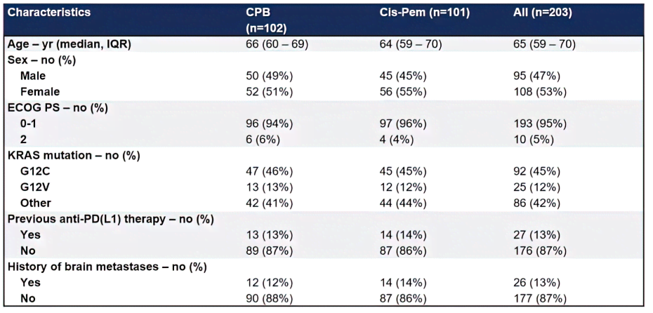
患者基线特征
NVALT22：卡铂-紫杉醇-贝伐珠单抗 vs 顺铂-培美曲塞用于晚期未接受化疗的KRAS突变NSCLC
随机III期研究设计
关键入组/排除标准
年龄≥18岁
病理学已证实为晚期KRAS突变NSCLC
未经化疗
既往行抗PD(L1)治疗可纳入
有可测量病灶(根据RECIST v1.1标准)
ECOG PS 0-2
稳定性脑转移可纳入
C(AUC6)-P（200mg/m²）-B(15mg/kg)，
B维持治疗
Q3W
参 数
主要终点：
PFS
次要终点：
ORR
DCR
OS
年龄，岁（中位数，范围）
随
机
性别，n（%）
男
女
1∶1
Cis（75mg/m²）-Pem（500mg/m²），
Pem维持治疗
Q3W
既往接受过抗PD（L1）治疗-no（%）
脑转移病史-no（%）
a)分层因素：
KRAS突变(G12C/G12V/其他)
ECOG PS (0-1/2）
脑转移(是/否)
2018年:既往抗PD(L1)治疗(是/否)
b)疗效评估：
根据RECIST v1.1进行，Q6W
计划样本量240例
在2016年4月至2021年7月期间进行了患者招募
由于进度缓慢，入组提前关闭
卡铂(C);紫杉醇(P);贝伐珠单抗(B);顺铂(Cis);培美曲塞(Pem)
2021 ESMO, LBA50
Notes:
NVALT22是随机III期研究，旨在对比卡铂-紫杉醇-贝伐珠单抗 vs 顺铂-培美曲塞用于晚期未接受化疗的KRAS突变阳性NSCLC的疗效和安全性，结果显示研究失败，主要终点PFS未达到

Slide 29
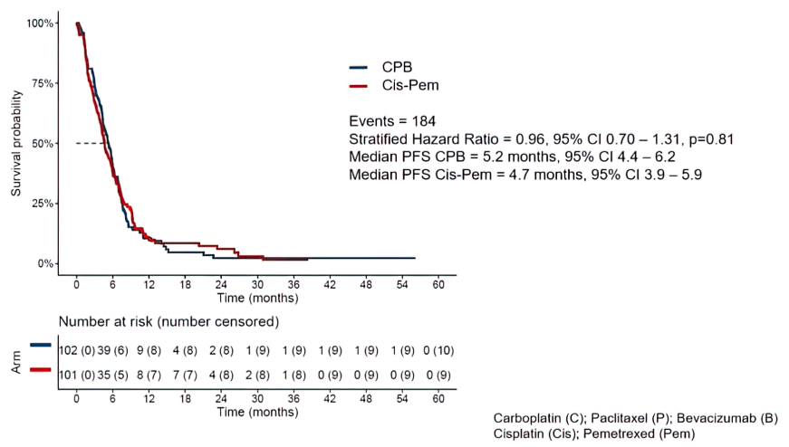
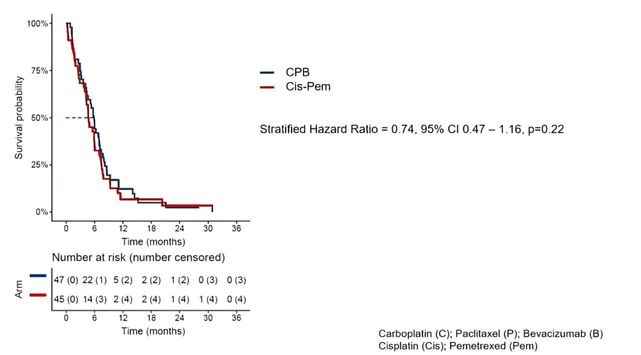
总体人群：PFS无差别
NVALT22：卡铂-紫杉醇-贝伐珠单抗 vs 顺铂-培美曲塞，主要终点PFS未改善
G12C突变亚组：PFS亦无差别
中位PFS 5.2个月 vs 4.7个月
HR=0.96(P=0.81)
HR=0.74(P=0.22)
卡铂(C);紫杉醇(P);贝伐珠单抗(B);顺铂(Cis);培美曲塞(Pem)
卡铂(C);紫杉醇(P);贝伐珠单抗(B);顺铂(Cis);培美曲塞(Pem)
2021 ESMO, LBA50

Slide 30
CodeBreaK100：索托拉西布（Sotorasib）用于经治KRAS p.G12C突变NSCLC
研究背景：p.G12C突变见于约13%的肺腺癌，KRAS突变 NSCLC一线免疫检查点抑制剂治疗进展后亟需新的治疗方法
索托拉西布是一种特异性、不可逆抑制KRASG12C靶点的小分子靶向药物
II期研究设计
患者基线特征
特征 | 索托拉西布960 mg QD (N = 126)
中位年龄, 岁 (范围) | 63.5 (37-80)
吸烟史, n (%) 从不吸烟 当前或以前吸烟 | 6 (4.8) 117 (92.9)
ECOG PS 0/1, n (%) | 38 (30.2)/88 (69.8)
既往全身治疗线数, n (%) 1 2 3 | 54 (42.9) 44 (34.9) 28 (22.2)
既往全身治疗, n (%) 含铂 CT 抗PD-(L)1 抑制剂 含铂CT + 抗PD-(L)1抑制剂 | 113 (89.7) 115 (91.3) 102 (81.0)
局部晚期/转移性NSCLC，中心实验室检测出KRAS p.G12C; 先前接受过≤3线标准治疗后进展; 无活动性CNS转移
(N = 126)
索托拉西布960 mg 口服 QD
直到 PD
48周内影像学检查每6周一次, 然后每12周一次
主要终点: ORR by BICR (RECIST v1.1)
次要终点: DoR, DCR, TTR, PFS, OS, 安全性
探索性终点: 与疗效相关的生物标志物
2020 WCLC公布的初始分析显示双重临床获益：ORR: 37.1%; 中位PFS: 6.8个月
Slide credit: clinicaloptions.com
Li. WCLC 2020. Abstr PS01.07.
Notes:
CodeBreaK100是索托拉西布用于经治KRAS p.G12C突变NSCLC的II期研究，2020年WCLC公布的初始分析显示双重临床获益：ORR: 37.1%; 中位PFS: 6.8个月

Slide 31
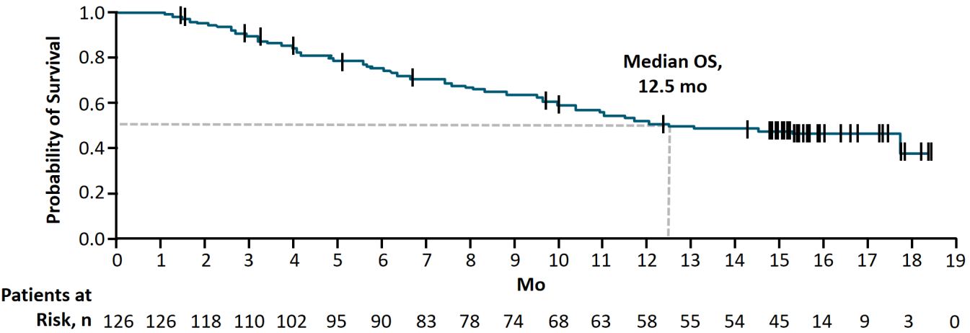
CodeBreaK100更新数据：疗效和OS
更新的疗效数据：ORR 37.1%，中位DOR 11.1个月
更新的OS：中位OS 12.5个月
结果 | 索托拉西布960 mg QD (N = 124)
确认的ORR, % (95% CI)* CR, n (%) PR, n (%) SD, n (%) PD, n (%) Not evaluable or missing scan, n (%) | 37.1 (28.6-46.2) 4 (3.2) 42 (33.9) 54 (43.5) 20 (16.1) 4 (3.2)
DCR, % (95% CI) | 80.6 (72.6-87.2)
中位DoR, 月 (95% CI) | 11.1 (6.9-NE)
中位TTR, 月 (range) | 1.35 (1.2-10.1)
中位PFS, 月 (95% CI) | 6.8 (5.1-8.2)
数据截止到2021年3月15日
2021 ASCO. Abstr 9003.
NEJM. 2021[Epub ahead of print].
Notes:
2021 ASCO口头报告更新结果，OS 12.5个月；获益见于各个亚组，包括各临床特征亚组，以及各分子亚组

Slide 32
CodeBreaK100更新数据：基于患者基线特征的预设亚组疗效分析
临床获益见于各个亚组
亚组 | n (ORR) | ORR, % (95% CI) | N (OS) | 中位OS, 月 (95% CI)
所有患者 | 124 | 37.1 (28.6-46.2) | 126 | 12.5 (10.0-NE)
年龄, 岁 <65 ≥65 | 65 59 | 30.8 (19.9-43.4) 44.1 (31.2-57.6) | 67 59 | 11.7 (8.6-NE) 14.6 (9.5-NE)
ECOG PS 0 1 | 37 87 | 43.2 (27.1-60.5) 34.5 (24.6-45.4) | 38 88 | NE (13.1-NE) 10.2 (7.5-14.6)
既往治疗线数 1 2 3 | 53 43 28 | 39.6 (26.5-54.0) 32.6 (19.1-48.5) 39.3 (21.5-59.4) | 54 44 28 | 17.7 (7.9-NE) 11.5 (8.8-NE) 12.5 (8.0-NE)
亚组 | n (ORR) | ORR, % (95% CI) | N (OS) | 中位OS, 月 (95% CI)
所有患者 | 124 | 37.1 (28.6-46.2) | 126 | 12.5 (10.0-NE)
既往抗PD-(L)1治疗 是 否 | 113 11 | 36.3 (27.4-45.9) 45.5 (16.7-76.6) | 115 11 | 12.0 (10.0-NE) NE (4.8-NE)
sotorasib治疗前3个月内接受做抗PD-(L)1治疗 是 否 | 61 63 | 34.4 (22.7-47.7) 39.7 (27.6-52.8) | 63 63 | 11.7 (8.3-NE) NE (10.2-NE)
既往接受过含铂CT但未接受过抗PD-(L)1治疗 | 11 | 45.5 (16.7-76.6) | 11 | NE (4.8-NE)
既往接受过抗PD-(L)1治疗但未接受过含铂CT | 13 | 69.2 (38.6-90.9) | 13 | 17.7 (11.7-NE)
数据截止到2021年3月15日
2021 ASCO. Abstr 9003.
NEJM. 2021[Epub ahead of print].

Slide 33
CodeBreaK100更新数据： 基于分子亚组的探索性疗效分析
临床获益见于各个亚组
合并TP53、STK11和KEAP1共突变的ORR
ORR与KRAS p.G12C位点的基因突变频率（MAF）无关
MAF每增加0.10的OR: 1.11 (95% CI: 0.88-1.39)
无论PD-L1表达水平、TMB 水平或是否存在预示标准治疗效果欠佳的共突变，均观察到疗效
野生
80
40
(8/20)
40
(14/35)
44
(37/84)
突变
60
39
(33/84)
39
(27/69)
20
(4/20)
40
Patients (%)
20
0
TP53
STK11
KEAP1
分子亚组 | 事件/N | ORR (95% CI)
PD-L1表达水平 <1% 1% to 49% ≥50% 所有可评估患者 | 21/44 13/33 2/9 36/86 | 48 (32-63) 39 (23-58) 22 (3-60) 42 (31-53)
TMB水平 低 (<10 mut/Mb) 高 (≥10 mut/Mb) | 29/69 6/15 | 42 (30.2-54.5) 40 (16.3-67.7)
数据截止到2021年3月15日
2021 ASCO. Abstr 9003.
NEJM. 2021[Epub ahead of print].

Slide 34
CodeBreaK100更新数据：同时合并STK11和KEAP1共突变的探索性疗效分析
同时合并STK11和KEAP1共突变的ORR
同时合并STK11和KEAP1共突变的PFS和OS
50
(11/22)
80
23
(3/13)
14
(1/7)
42
(26/62)
STK11 状态 | KEAP1 状态 | n | 中位PFS, 月 (95% CI) | 中位OS, 月 (95% CI)
MUT | MUT | 13 | 2.6 (1.4-11.1) | 4.8 (2.1-10.8)
MUT | WT | 22 | 11.0 (2.8-NE) | 15.3 (4.8-NE)
WT | MUT | 7 | 5.5 (0-7.0) | 7.5 (0-NE)
WT | WT | 62 | 6.8 (4.0-11.0) | NE (NE-NE)
All | All | 104 | 6.3 (4.1-8.3) | 13.1 (9.5-NE)
60
39
(41/104)
40
Patients (%)
20
0
STK11突变已知与标准治疗疗效差相关，
该类患者应用索托拉西布亦有获益
STK11 MUT,
KEAP1 MUT
STK11 MUT,
KEAP1 WT
STK11 WT,
KEAP1 MUT
STK11 WT,
KEAP1 WT
所有可评估
患者
数据截止到2021年3月15日
2021 ASCO. Abstr 9003.
NEJM. 2021[Epub ahead of print].

Slide 35
CodeBreaK100更新数据：安全性可管理
TRAE通常等级较低且易于管理
TRAE 导致 7.1% 的患者出现 d/c，22.2%的患者剂量调整
1 例 (0.8%)患者报告了4 级 TRAE（肺炎和呼吸困难）
无致死性TRAE
TRAE, n (%) | 索托拉西布960 mg QD (N = 126)
 | 任何级别 | 3级
任何 | 88 (69.8) | 25 (19.8)
腹泻 | 40 (31.7) | 5 (4.0)
恶心 | 24 (19.0) | 0
ALT升高 | 19 (15.1) | 8 (6.3)
AST升高 | 19 (15.1) | 7 (5.6)
发力 | 14 (11.1) | 0
呕吐 | 10 (7.9) | 0
血ALP升高 | 9 (7.1) | 1 (0.8)
斑丘疹 | 7 (5.6) | 0
2021年5月28日，索托拉西布获FDA加速批准，用于治疗既往接受 ≥ 1 种全身治疗的局部晚期或转移性 KRAS p.G12C 突变的 NSCLC 成人患者
III期CodeBreaK200研究正在进行中，比较索托拉西布 vs 多西他赛用于经治的KRAS p.G12C突变NSCLC (NCT04303780)
数据截止到2021年3月15日
2021 ASCO. Abstr 9003.
NEJM. 2021[Epub ahead of print].

Slide 36
CodeBreaK100患者自报告结果：生活质量测评指标保持稳定或改善
2021 ASCO, Abstr 9057.
Notes:
患者自报告结果显示生活质量改善

Slide 37
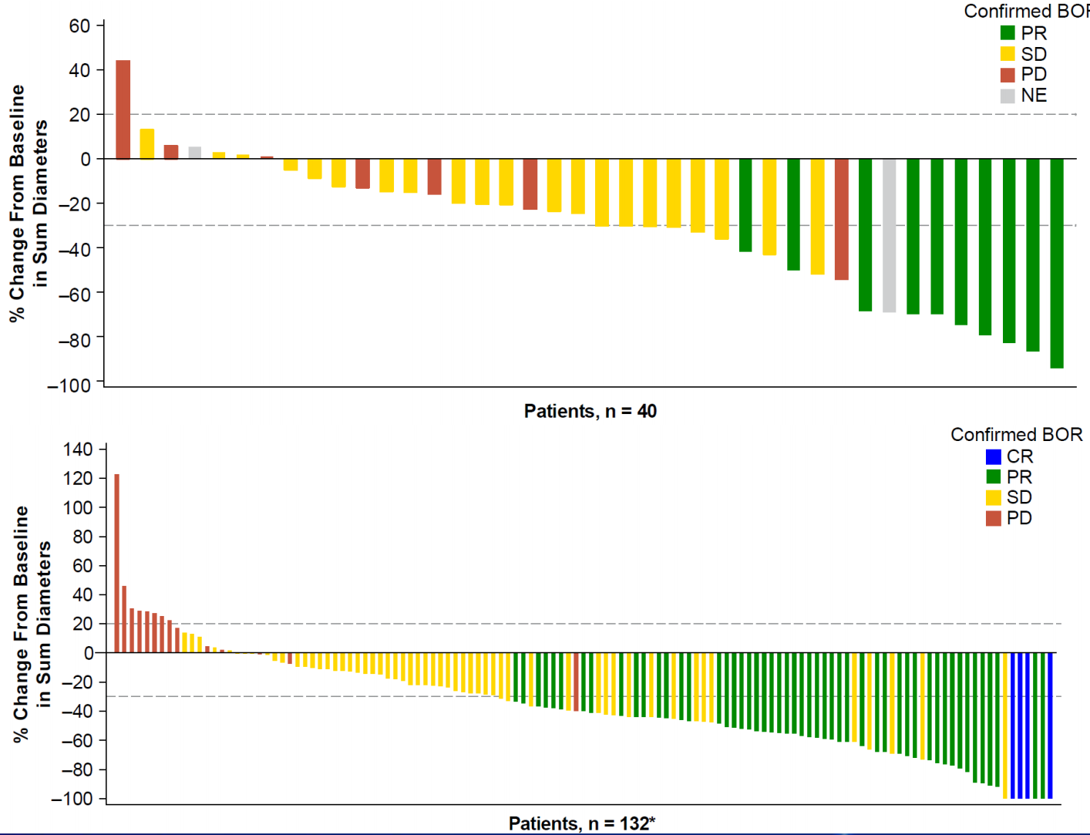
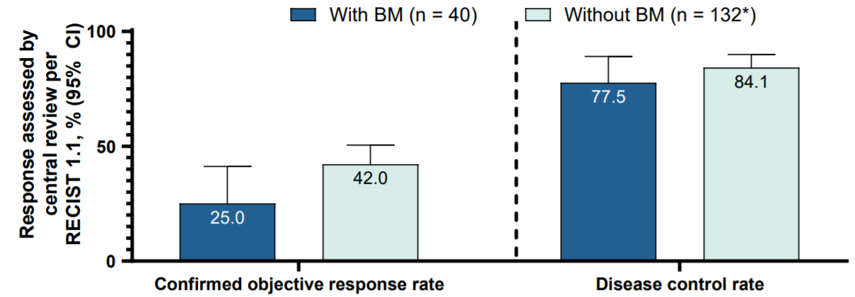
CodeBreaK100：脑转移患者事后分析
有和无脑转移的患者：
DCR相近：77.5% vs 84.1%
中位PFS：5.3个月 vs 6.7个月
中位OS：8.3个月 vs 13.6个月
3级TRAE：20% vs 19%
4级TRAE：0 vs 1.5%
无5级TRAE
有脑转移
肿瘤缩小中位值：27%
无脑转移
肿瘤缩小中位值：40%
2021 WCLC, P52.03.
Notes:
2021 WCLC针对脑转移患者的事后分析：有脑转移和无脑转移患者DCR相近：77.5% vs 84.1%；中位PFS：5.3个月 vs 6.7个月；中位OS：8.3个月 vs 13.6个月

Slide 38
CodeBreaK100：基因组图谱及应答和耐药的潜在决定因素
126例入组的患者中，65例有基线肿瘤组织标本且完成了至少3个月的随访：早进展22例，晚进展23例，疾病控制仍在持续20例
临床反应模式在合并不同共突变的亚组中有所不同
早进展者：出现疾病进展事件且PFS＜3个月的患者
晚进展者：出现疾病进展事件且PFS≥3个月的患者
疾病控制仍在持续：未出现疾病进展事件且PFS≥3个月的患者
基于具有基因组改变的特定基因，不同亚组的临床反应模式不同
KEAP1与早进展相关；这些数据与这类患者的预后不良一致
细胞周期和WNT通路可能与晚进展有关；为具有这些共突变模式的患者提供了联合治疗的机会
RTK与早或晚进展均无关；值得进一步探究
2021 WCLC, MA14.03.
Notes:
2021 WCLC分析与治疗应答与耐药相关的因素：126例入组的患者中，65例有基线肿瘤组织标本且完成了至少3个月的随访。KEAP1与早进展相关，这些数据与这类患者的预后不良一致；细胞周期和WNT通路可能与晚进展有关；RTK与早或晚进展均无关，值得进一步探究。但样本量较小，结果的解释需谨慎
RTK与早或晚进展均无关；值得进一步探究

Slide 39
目录
RET融合/突变NSCLC研究进展
c-Met突变NSCLC研究进展
KRAS突变NSCLC研究进展
HER2突变NSCLC研究进展
TROP-2阳性NSCLC研究进展

Slide 40
DESTINY-Lung01初步数据分析: Trastuzumab Deruxtecan (T-DXd) 治疗HER2突变转移性NSCLC患者的II期研究
正在进行中的国际、多中心、2队列、II期研究
研究背景
HER2突变大约占NSCLC 3%左右¹，且与较年轻、女性、从不吸烟、预后较差和脑转移发生率较高有关
目前NSCLC尚未有靶向HER2的疗法获批
T-DXd是靶向HER2的抗体偶联药物（ADC），已获批治疗HER2阳性的转移性乳腺癌和胃癌
DESTINY-Lung01评估T-DXd用于复发或对标准治疗耐药的HER2突变NSCLC的疗效与安全性。此前的中期分析（截至2019年11月25日）显示T-DXd具有令人鼓舞的活性²。此次展示HER2突变完整入组队列的初步分析结果（数据截止：2021年5月3日）³。
1. Pillai. Cancer. 2017;123:4099-4105. 2. Smit et al. World Congress of Lung Cancer. 2020. 3. Li. 2021 ESMO, LBA45.
Notes:
DESTINY-Lung01评估T-DXd用于复发或对标准治疗耐药的HER2突变NSCLC的疗效与安全性。此前的中期分析（截至2019年11月25日）显示T-DXd具有令人鼓舞的活性。此次展示的是HER2突变完整入组队列的初步分析结果（数据截止：2021年5月3日），结果显示，各HER2突变亚型都观察到了抗肿瘤活性，包括未检测到HER2过表达或HER2扩增患者。总体而言，安全性与已报道的研究一致：大多数判定的药物相关肺炎/间质性肺病为低级别；肺炎/间质性肺病仍然是非常重要的需要识别的风险，早期监测和管理对于阻止其发展为高级别的肺炎/间质性肺病非常关键。

Slide 41
研究设计
队列1/1a: HER2表达 (IHC 2+/3+)
队列1：HER2过表达^{c}（IHC3+或IHC2+)
T-DXd 6.4mg/kg q3w
N=49
队列1a：HER2过表达^{c}（IHC3+或IHC2+)
T-DXd 5.4mg/kg q3w
N=41
主要研究终点
经ICR确认的ORR^{d}
次要研究终点
DOR
PFS
OS
DCR
安全性
探索性终点
疗效相关的生物标志物
主要入组标准
不可切/转移性非鳞NSCLC
复发或对标准治疗耐药
根据RECIST v1.1评估有可测量病灶
基线时无症状CNS转移ª
ECOG PS 0或1
当地报告HER2突变（仅队列2）^{b}
队列2/队列2扩展: HER2突变
队列2：HER2突变
T-DXd 6.4mg/kg q3w
N=42
队列2扩展：
HER2突变
T-DXd 6.4mg/kg q3w
N=49
本次分析
a 不需要持续使用类固醇或抗惊厥药的无症状脑转移患者可以入组； b 仅液体活检证实的HER2突变不允许入组； c HER2过表达不伴已知HER2突变的存档组织需经过当地评估并经过中心确认；d 经RECIST V1.1评估；
1. Pillai. Cancer. 2017;123:4099-4105. 2. Smit et al. World Congress of Lung Cancer. 2020. 3. Li. 2021 ESMO, LBA45.
Notes:
DESTINY-Lung01评估T-DXd用于复发或对标准治疗耐药的HER2突变NSCLC的疗效与安全性。此前的中期分析（截至2019年11月25日）显示T-DXd具有令人鼓舞的活性。此次展示的是HER2突变完整入组队列的初步分析结果（数据截止：2021年5月3日），结果显示，各HER2突变亚型都观察到了抗肿瘤活性，包括未检测到HER2过表达或HER2扩增患者。总体而言，安全性与已报道的研究一致：大多数判定的药物相关肺炎/间质性肺病为低级别；肺炎/间质性肺病仍然是非常重要的需要识别的风险，早期监测和管理对于阻止其发展为高级别的肺炎/间质性肺病非常关键。

Slide 42
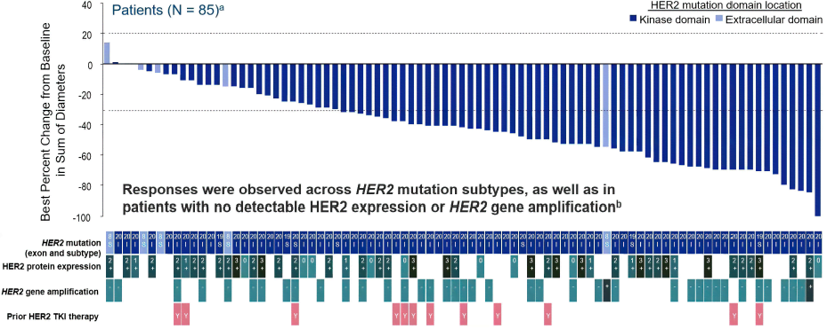
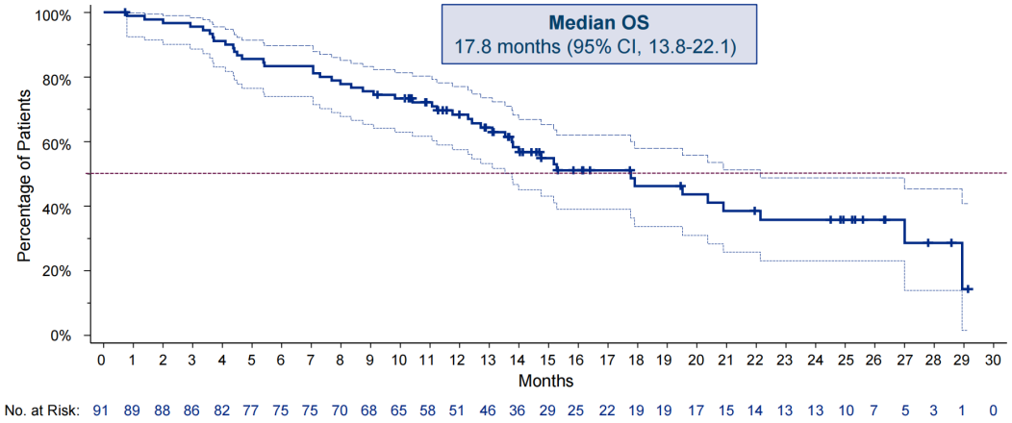
DESTINY-Lung01: HER2突变队列——疗效
T-DXd在经治的HER2突变NSCLC显示出强劲持久的抗肿瘤活性，且各亚组均有效
ORR：54.9%
肿瘤尺寸最佳变化
结果 | T-DXd (N = 91)
确认的ORR, n (%) CR PR SD PD NE | 50 (54.9) 1 (1.1) 49 (53.8) 34 (37.4) 3 (3.3) 4 (4.4)
各亚组的ORR, n/N (%) HER2激酶结构域突变 先前接受过含铂治疗 先前接受过含铂治疗和抗PD-(L)1 基线时伴有无症状的CNS转移 基线时不伴有无症状的CNS转移 | 49/85 (57.6) 46/86 (53.5) 37/57 (64.9) 18/33 (54.5) 32/58 (55.2)
DCR, n (%) | 84 (92.3)
中位DoR, 月 (95% CI) | 9.3 (5.7-14.7)
中位PFS, 月 (95% CI) | 8.2 (6.0-11.9)
中位随访, 月 (范围) | 13.1 (0.7-29.1)
肿瘤缓解见于各HER2突变亚组，
包括未被检测到HER2表达或HER2基因扩增的患者
a91例患者中，85例患者基线和基线后的肿瘤尺寸数据可获得，能够评估肿瘤尺寸的最佳变化
2021 ESMO, LBA45.
LI. NEJM. 2021;[Epub].

Slide 43
DESTINY-Lung01: HER2突变队列——安全性
ILD是最主要的毒性，早发现早处理非常关键
安全性结果 | T-DXd (N = 91)
药物相关TEAE, n (%) ≥ 级3 严重 | 88 (96.7) 42 (46.2) 18 (19.8)
药物相关TEAE的后果, n (%) 治疗终止 剂量减低 死亡 | 23 (25.3) 31 (34.1) 2 (2.2)
中位治疗持续时间, 月 (范围) | 6.9 (0.7-26.4)
与治疗终止有关的最常见的药物相关TEAE:
肺炎 (13.2%)；ILD (5.5%)
与剂量减低有关的最常见的药物相关TEAE :
恶心 (11.0%)；乏力 (8.8%)
24例 (26.4%)患者经裁定为药物相关ILD/肺炎
½级: 18 (19.8%)；3级: 4 (4.4%) ；5级: 2 (2.2%)
中位至发生时间: 141天 (范围: 14-462)
中位持续时间: 43天
21/24例患者使用了≥1剂糖皮质激素，但并不是所有糖皮质激素治疗都参照肺炎/间质性肺病管理指南
至数据截至日期，54% (13/24) 的ILD/肺炎已完全恢复
发生率≥20%的药物相关TEAE, n (%) | T-DXd (N = 91)
 | 任何Grade | ≥3级
恶心 | 66 (72.5) | 8 (8.8)
乏力 | 48 (52.7) | 6 (6.6)
脱发 | 42 (46.2) | 0
呕吐 | 36 (39.6) | 3 (3.3)
中性粒细胞减少 | 32 (35.2) | 17 (18.7)
贫血 | 30 (33.0) | 9 (9.9)
腹泻 | 29 (31.9) | 3 (3.3)
食欲减退 | 27 (29.7) | 0
白细胞减少 | 21 (23.1) | 4 (4.4)
便秘 | 20 (22.0) | 0
T-DXd在DESTINY-LUNG01研究中治疗二线及以上HER2突变NSCLC，显示了令人信服的积极的获益/风险平衡，支持其成为新的标准治疗。
已获FDA突破性疗法认定，用于治疗携带HER2突变且在铂类药物治疗期间或治疗后发生疾病进展的转移性NSCLC患者。
2021 ESMO, LBA45.
LI. NEJM. 2021;[Epub].

Slide 44
ZENITH20-4：波奇替尼（Poziotinib）治疗初治HER2外显子20突变NSCLC的疗效与安全性
研究设计
EGFR和HER2外显子20插入突变是罕见突变，分别约占NSCLC所有突变的10%和2-4%。
对于HER2外显子20插入突变的初治或既往经治NSCLC，目前未有获批的治疗药物。
目前使用的治疗方案是化疗联合或不联合免疫检查点抑制剂或TKIs，这些都不是特异性针对外显子20突变。疗效数据大多来自于小样本非对照研究，且结果差异较大¹⁻⁵ 。
缓解率范围6.9%-35%；
中位PFS范围3-7个月。
波奇替尼是口服泛HER TKI，对EGFR或HER2外显子20突变NSCLC有抗肿瘤活性⁶ 。
1. Zhou 2020; 2. Yang 2021; 3. Xu 2020; 4. Auliac 2019; 5. Yuan 2020; 6. Cornelissen,WCLC2020; 7. 2021 ESMO, LBA46.
Notes:
波奇替尼是口服泛HER TKI，对EGFR或HER2外显子20突变NSCLC有抗肿瘤活性。ZENITH20-4是全球多队列II期研究，其中队列4入组的是一线治疗HER2外显子20插入NSCLC患者，给予波奇替尼治疗，前48例患者使用16mg QD（已结束），后续患者使用8mg BID(入组中），本次展示的是队列4 QD治疗的初步数据，疗效有临床意义：ORR 43.8%，中位DOR 5.4个月，中位PFS 5.6个月；安全性可控：腹泻和皮疹是最常见的AEs;，肺炎发生率低（G3 2%, 无≥G4)

Slide 45
全球多队列II期研究设计
已结束
目 标
入组中
主要目标
ORR
次要目标
DCR
DOR
安全性&耐受性
经独立评审影像评估的ORR
队列4：主要研究终点：ORR 95%CI下限>20%
治疗：
前48例患者使用16mg QD（已结束）
后续患者使用8mg BID(入组中）
队列4
一线治疗HER2外显子20插入NSCLC
队列1
既往经治EGFR外显子20插入NSCLC
队列5
探索性分析既往经治或一线治疗EGFR或HER2外显子20插入NSCLC
队列2
既往经治HER2外显子20插入NSCLC
队列6
EGFR经奥希替尼治疗失败
队列3
一线治疗EGFR外显子20插入NSCLC
队列7
非典型EGFR或HER2突变
此次展示队列4的安全性与疗效的初步数据
2021 ESMO, LBA46.
Notes:
波奇替尼是口服泛HER TKI，对EGFR或HER2外显子20突变NSCLC有抗肿瘤活性。ZENITH20-4是全球多队列II期研究，其中队列4入组的是一线治疗HER2外显子20插入NSCLC患者，给予波奇替尼治疗，前48例患者使用16mg QD（已结束），后续患者使用8mg BID(入组中），本次展示的是队列4 QD治疗的初步数据，疗效有临床意义：ORR 43.8%，中位DOR 5.4个月，中位PFS 5.6个月；安全性可控：腹泻和皮疹是最常见的AEs;，肺炎发生率低（G3 2%, 无≥G4)

Slide 46
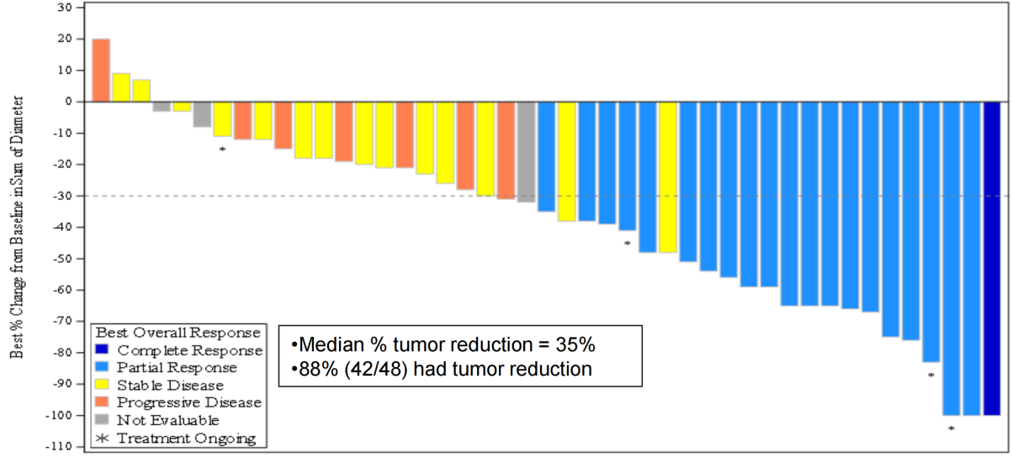
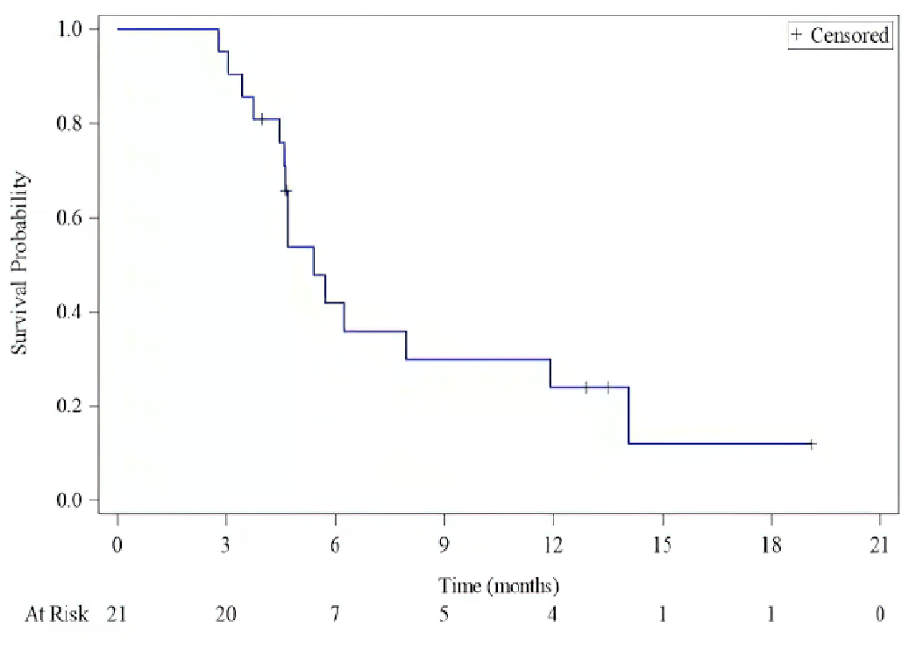
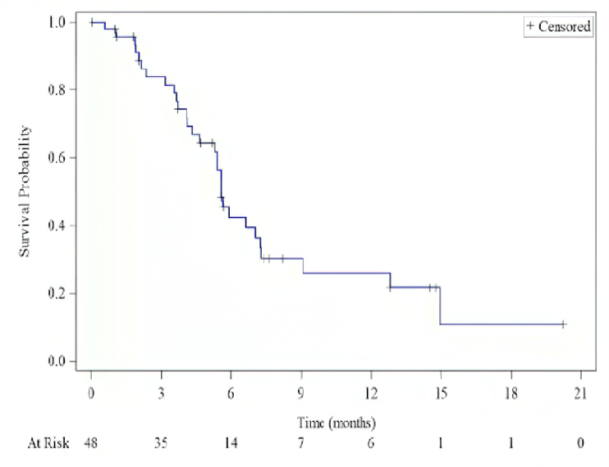
88%的患者观察到肿瘤退缩
ZENITH20-4：波奇替尼16mgmg QD给药，疗效有临床意义，安全性可控
QD给药的疗效：ORR 43.8%
 |  | 所有治疗患者 (n = 48)
ORR, n (%) |  | 21 (43.8%)
95% CI |  | （29.5, 58.8）
缓解, n
CR |  | 1 (2.1)
PR |  | 20 (41.7)
SD |  | 15 (31.3)
PD |  | 7 (14.6)
未评估 |  | 5 (10.4)
DCR, n |  | 36 (75.0)
ORR (包括未确认的缓解), n |  | 23 (47.9)
95% CI |  | (33.3, 62.8)
中位DOR：5.4个月
中位PFS：5.6个月
毒性可控，与既往波奇替尼研究和其他第二代EGFR TKIs一致：
腹泻和皮疹是最常见的AEs;
肺炎发生率低（G3 2%, 无≥G4)。
ZENITH20 队列4仍在进行中，正在入组8mg BID给药的患者
2021 ESMO, LBA46.

Slide 47
目录
RET融合/突变NSCLC研究进展
c-Met突变NSCLC研究进展
KRAS突变NSCLC研究进展
HER2突变NSCLC研究进展
TROP-2阳性NSCLC研究进展

Slide 48
TROPION-PanTumor01 ：Datopomab deruxtecan(Dato-DXd；DS-1062)治疗经治的晚期NSCLC，I期剂量分析
研究背景
TROP2跨膜糖蛋白在NSCLC和其他上皮癌中高度表达，且与预后差有关¹。
Datopotamab deruxtecan(Dato-DXd；DS-1062)是一种人源化抗TROP2单克隆抗体与拓扑异构酶I抑制剂组成的抗体偶联药物。
TROPION-PanTumor01是第一项在人体中进行的I期剂量爬坡/扩展研究，评估Dato-DXd用于晚期NSCLC和其他实体瘤。
初始结果显示，Dato-DXd用于NSCLC患者显示出了可控的安全性和令人鼓舞的抗肿瘤活性²。
MTD已确定为8mg/kg
1. Mito. Pathol Int. 2020;70:287-294.
2. 2020 WCLC, 3407.
Notes:
Dato-DXd是一种人源化抗TROP2单克隆抗体与拓扑异构酶I抑制剂组成的ADC药物。TROPION-PanTumor01是第一项在人体中进行的I期剂量爬坡/扩展研究，评估Dato-DXd用于晚期NSCLC和其他实体瘤。在经治晚期NSCLC中，安全性可控；各剂量组均观察到疗效且疗效持久，6mg/kg剂量组的PFS有更长的趋势，为6.9个月

Slide 49
研究设计
剂量爬坡
剂量扩展ª
复发/难治的晚期/转移性NSCLC
根据RECIST V1.1评估有可测量病灶
ECOG PS 0-1
稳定的经过治疗的脑转移允许入组
收集治疗前的活检组织，但入组患者不做TROP2表达筛选
年龄≥18岁（美国）或≥ 20岁（日本）
（N=180）
Dato-DXd 0.27-10.0mg/kg Q3W
已确立的MTD：8mg/kg Q3W
50例患者4mg/kg
50例患者6mg/kg
80例患者8mg/kg
主要研究终点： MTD；安全性，耐受性
次要研究终点：疗效，药代动力学
a包括剂量爬坡和剂量扩展队列患者.
数据截止：2021年1月8日
3 2021 ASCO, 9058.
Notes:
Dato-DXd是一种人源化抗TROP2单克隆抗体与拓扑异构酶I抑制剂组成的ADC药物。TROPION-PanTumor01是第一项在人体中进行的I期剂量爬坡/扩展研究，评估Dato-DXd用于晚期NSCLC和其他实体瘤。在经治晚期NSCLC中，安全性可控；各剂量组均观察到疗效且疗效持久，6mg/kg剂量组的PFS有更长的趋势，为6.9个月

Slide 50
TROPION-PanTumor01：I期剂量分析——安全性
安全可控性
发生率≥15%的TEAE
安全性总结
恶心
口腔炎
不良事件, n (%) | Dato-DXd
 | 4 mg/kg (n = 50) | 6 mg/kg (n = 50) | 8 mg/kg (n = 80)
TEAE ≥3级 | 49 (98) 15 (30) | 48 (96) 24 (48) | 80 (100) 46 (58)
药物相关TEAE ≥3级 | 46 (92) 7 (14) | 41 (82) 8 (16) | 77 (96) 28 (35)
严重TEAE ≥3级 | 11 (22) 10 (20) | 24 (48) 18 (36) | 39 (49) 36 (45)
TEAE相关剂量调整 治疗终止 剂量中断 剂量减低 | 7 (14) 7 (14) 1 (2) | 5 (10) 9 (18) 4 (8) | 15 (19) 17 (21) 24 (30)
间质性肺病 ≤ 2级 3级 4级 5级 | 5 (10) 4 (8) 1 (2) 0 0 | 2 (4) 2 (4) 0 0 0 | 12 (15) 8 (10) 1 (1) 0 3 (4)
致死性药物相关TEAE (ILD/肺炎) | 0 | 0 | 3 (4)
脱发
乏力
呕吐
食欲减退
3级中性粒细胞减少见于1例8-mg/kg的患者
未报到有发热性中性粒细胞减少
便秘
输液反应
贫血
眼干
Dato-DX剂量
G 1/2
G ≥3
粘膜炎
4 mg/kg (n = 50)
6 mg/kg (n = 50)
皮疹
8 mg/kg (n = 80)
咳嗽
腹泻
呼吸困难
0
10
20
30
40
50
60
70
Patients, %
2021 ASCO, 9058.

Slide 51
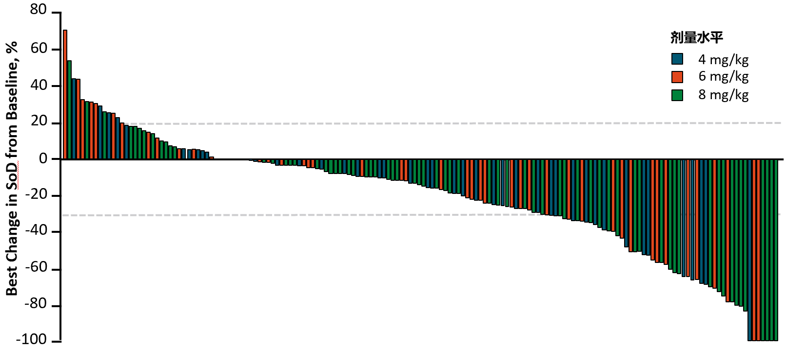
TROPION-PanTumor01 ： I期剂量分析——疗效
抗肿瘤疗效见于各剂量组且疗效持久
疗效总结
肿瘤直径变化
疗效结果 | Dato-DXd
 | 4 mg/kg (n = 50) | 6 mg/kg (n = 50) | 8 mg/kg (n = 80)
ORR, n (%) 确认的CR/PR 未确认的CR/PR | 12 (24) 10 (20) 2 (4) | 13 (26) 11 (22) 2 (4) | 19 (24) 19 (24) 0
DCR, n (%) | 38 (76) | 35 (70) | 64 (80)
PD, n (%) | 7 (14) | 10 (20) | 7 (9)
中位DoR (95% CI), 月 | NE (2.8-NE) | 10.5 (4.1-NE) | 9.0 (5.8-NE)
中位PFS (95% CI), 月 | 4.3 (3.5-8.4) | 6.9 (2.7-8.8) | 5.2 (4.1-7.1)
6mg/kg剂量组的PFS有更长的趋势，支持将该剂量用于III期TROPION-Lung01研究（Dato-DXd vs 多西他赛用于无可靶向基因组变异的经治NSCLC）
2021 ASCO, 9058.

Slide 52
TROPION-PanTumor01 ：NSCLC队列更新分析
6mg/kg组较8mg/kg组因TEAE导致的治疗终止率更低
6mg/kg组ORR 28%，中位DOR 10.5个月
安全性结果, n (%) | Datopotamab Deruxtecan
 | 4 mg/kg (n = 50) | 6 mg/kg (n = 50) | 8 mg/kg (n = 80)
TEAE ≥3级 药物相关 ≥3级 严重 ≥3级 | 49 (98) 15 (30) 47 (94) 7 (14) 10 (20) 10 (20) | 49 (98) 27 (54) 41 (82) 13 (26) 24 (48) 18 (36) | 80 (100) 46 (58) 78 (98) 28 (35) 40 (50) 37 (46)
因TEAE剂量调整 治疗终止 暂停 减量 | 8 (16) 4 (8) 1 (2) | 7 (14) 15 (30) 5 (10) | 19 (24) 29 (36) 23 (29)
药物相关ILD, n (%) ≤2级 3-4级 5级 | 5 (10) 4 (8) 1 (2) 0 | 3 (6) 2 (4) 1 (2) 0 | 11 (14) 7 (9) 1 (1) 3 (4)
最佳总缓解by BICR per RECIST v1.1, n (%) | Datopotamab Deruxtecan
 | 4 mg/kg (n = 50) | 6 mg/kg (n = 50) | 8 mg/kg (n = 80)
ORR CR PR | 12 (24) 0 12 (24) | 14 (28) 0 14 (28) | 19 (24) 1 (1) 18 (23)
SD | 25 (50) | 20 (40) | 42 (53)
Non-CR/PD | 1 (2) | 2 (4) | 2 (3)
PD | 7 (14) | 10 (20) | 8 (10)
不可评估 | 5 (10) | 5 (10) | 9 (11)
中位DoR, 月 (95% CI) | NE (2.8-NE) | 10.5 (5.6-NE) | 9.4 (5.8-NE)
数据截止：2021年4月6日
2021 WCLC, MA03.02
.
Notes:
TROPION-PanTumor01在2021 WCLC进一步更新了结果：6mg/kg组较8mg/kg组因TEAE导致的治疗终止率更低
6mg/kg组ORR 28%，中位DOR 10.5个月

Slide 53
TROPION-PanTumor01 ：有可靶向基因组变异（AGA）NSCLC亚组分析
患者特征
研究设计
特征 | Dato-DXd (n = 34)
中位年龄, 岁 (范围) | 62 (42-80)
中位体重, kg (范围) | 60 (38-107)
女性, % | 56
非鳞, % | 97
既往治疗≥3线, % | 82
既往全身治疗, % 免疫治疗 含铂化疗 TKI 奥希替尼 | 41 91 85 69
可靶向的基因变异, % EGFR突变 ALK融合 ROS1融合 RET融合 | 85 9 3 3
治疗状态 | Dato-DXd (n = 34)
Dato-DXd剂量, % 4 mg/kg 6 mg/kg 8 mg/kg | 24 29 47
仍在接受研究治疗, % | 12
终止治疗的原因, % 进展AE 死亡 其他 | 65 15 3 6
中位治疗持续时间, 月 (范围) | 13.4 (7-28)
中位曝露时间, 月 (范围) | 5.8 (0.7-17.2)
剂量爬坡
剂量扩展ª
AGA亚组分析
复发/难治的晚期/转移性NSCLC
根据RECIST V1.1评估有可测量病灶
ECOG PS 0-1
稳定的经过治疗的脑转移允许入组
收集治疗前的活检组织，但入组患者不做TROP2表达筛选
年龄≥18岁（美国）或≥ 20岁（日本）
（N=180）
Dato-DXd 0.27-10.0mg/kg Q3W
已确立的MTD：8mg/kg Q3W
50例患者4mg/kg
34例患者有可靶向的基因变异
50例患者6mg/kg
80例患者8mg/kg
主要研究终点： MTD；安全性，耐受性
次要研究终点：疗效，药代动力学，抗药抗体
a包括剂量爬坡和剂量扩展队列患者.
数据截止：2021年4月6日
2021 WCLC, MA03.02.
Notes:
TROPION-PanTumor01针对有可靶向基因组变异的NSCLC亚组分析显示：ORR 35%，中位DOR 9.5个月，疗效与NSCLC总人群一致；安全性也与总人群一致

Slide 54
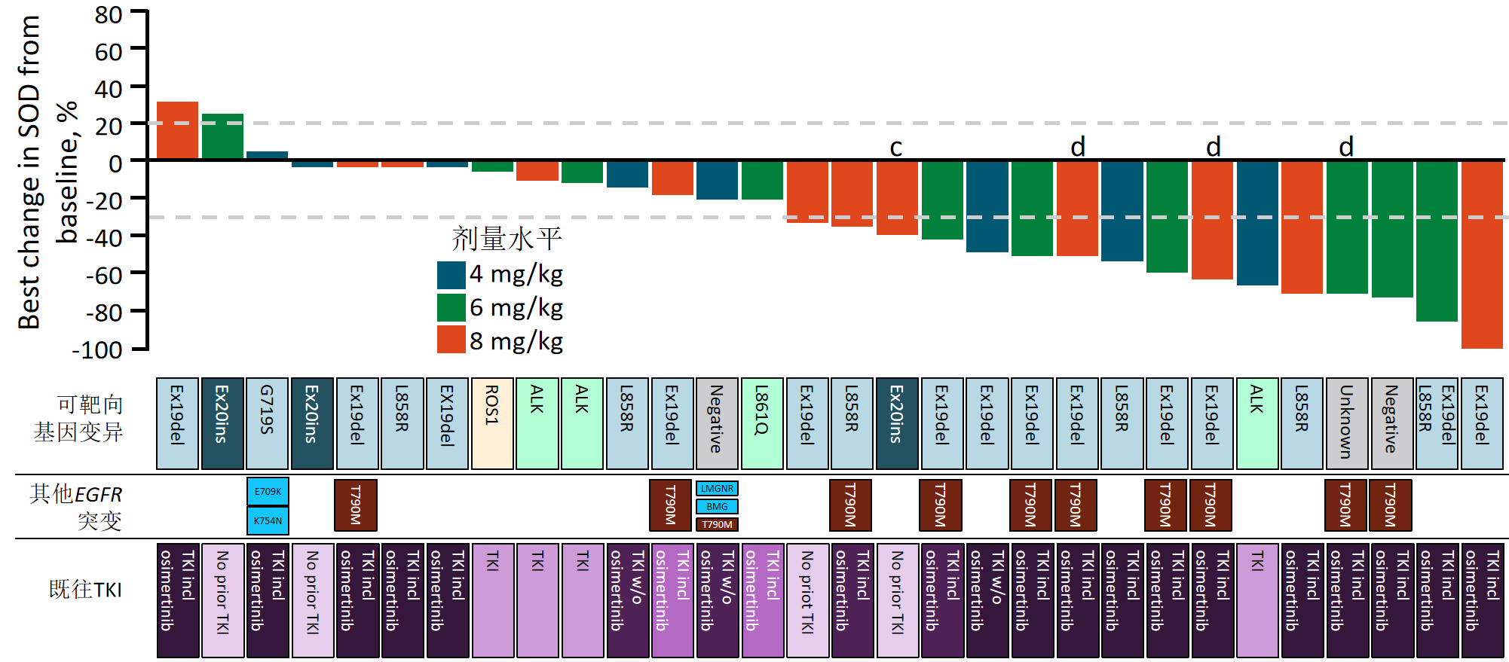
TROPION-PanTumor01：AGA亚组分析
ORR 35%，中位DOR 9.5个月，疗效与NSCLC总人群一致
最佳总缓解(BICR)
最佳直径总和改变(BICR)和肿瘤基因型
最佳总缓解 (BICR) | Dato-DXd (n = 34)
ORR, n (%) CR, n (%) PR, n (%) | 12 (35) 0 12 (35)
SD, n (%) | 14 (41)
Non-CR/PD, n (%) | 2 (6)
PD, n (%) | 2 (6)
NE, n (%) | 4 (12)
中位DoR, 月 (95% CI) | 9.5 (3.3-NE)
临床疗效见于EGFR突变(外显子19缺失，L858R)患者（包括经奥希替尼治疗后），以及其他有可靶向基因组变异的患者
2021 ESMO, LBA49.

Slide 55
小结
选择性RET抑制剂普拉替尼在中国初治和经治RET融合阳性晚期NSCLC中实现了高效缓解，与全球结果一致。2020年NCCN指南将普拉替尼作为RET融合阳性NSCLC一线系统治疗优先推荐。2021 年更新的CSCO指南也新增了普拉替尼作为RET融合NSCLC治疗推荐。
索托拉西布打破了KRAS靶点不可成药的魔咒，该药为经治的KRAS p.G12C突变晚期NSCLC患者带来显著生存获益和良好安全性。
HER2是泛瘤种的靶点，HER2突变NSCLC预后不良，ADC药物T-DXd用于经治HER2突变NSCLC显示出强大而持久的抗肿瘤活性，ILD的管理需要重视。HER2突变以外显子20插入突变最常见，波奇替尼是泛HER TKI，对于HER2外显子20插入突变NSCLC有抗肿瘤活性，
TROP-2在包括NSCLC在内的多种上皮性肿瘤中过表达，且与患者预后差相关，被认为是新一代泛瘤种靶点新星。ADC药物Dato-DXd在晚期NSCLC的治疗前景可期。

Slide 56
感谢聆听！

